Slide 1
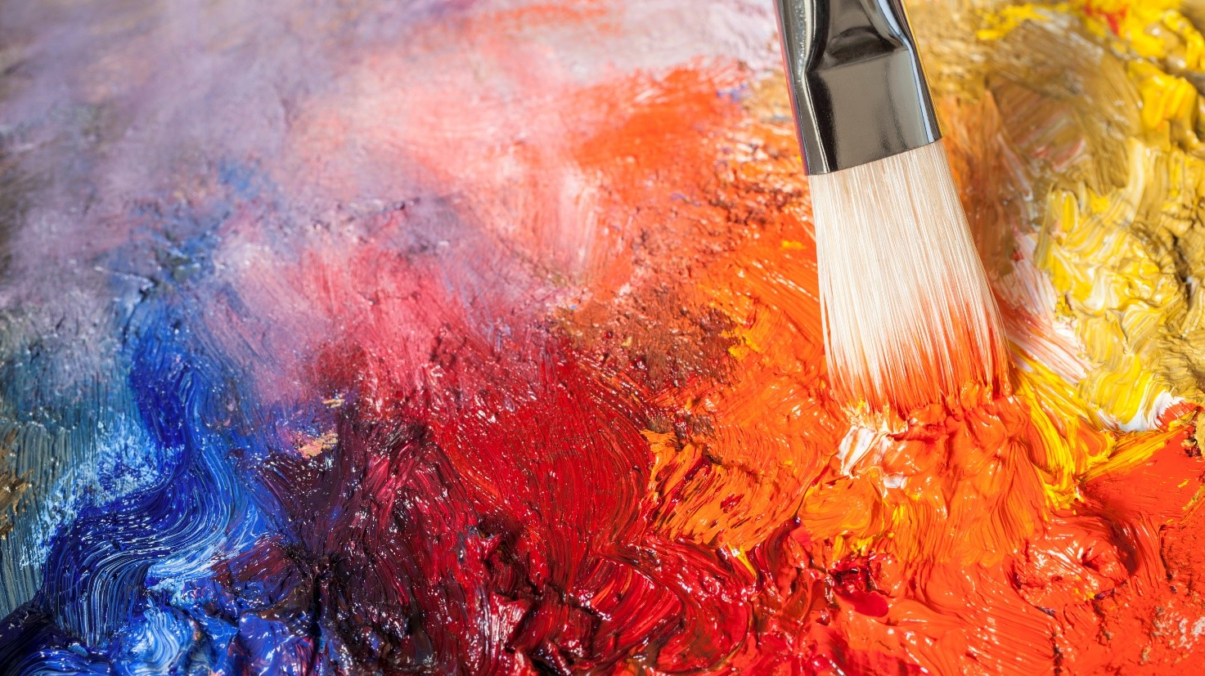
VALINNAISAINEINFO
9.luokan valinnaisaineet

Slide 2
OHJEET VALINTOIHIN
Oma kiinnostus ohjaa valintoja
Hyödyllisyys - tulevissa jatko-opinnoissa
Hakuvaiheessa
  Ammatilliseen koulutukseen huomioidaan taito- ja taideaineiden arvosanat painotetusti
  Lukioiden erityislinjoille esim. urheilulukioon painotetaan usein liikunnan arvosanaa
Päätöksentekotaitojen harjoitteleminen
  Valintojen täytyy olla itsenäisesti harkittuja yhdessä vanhempien kanssa
  Muista tehdä valinnat itse, ei kaverin valintojen perusteella
Valinnat ovat sitovia, niitä EI VOI VAIHTAA.

Slide 3
Valinnaiset tulevat näiden tuntien lisäksi:
Taide- ja taitoaineet | 7.lk | 8.lk | 9.lk
Musiikki | 0,5 | 1 | 0,5
Kuvataide | 1 | 0,5 | 0,5
Käsityö | 3
Liikunta | 2 | 3 | 2
Kotitalous | 3

Slide 4
HYVÄ MUISTAA
Käsityötä ja kotitaloutta ei opeteta kaikille yhteisesti 9.luokalla
  Jos haluat opiskella niitä, valitse valinnaiseksi
  Jos et valitse käsityötä tai kotitaloutta TATA-valinnaiseksi, 7.luokan/8.luokan arvosana jää päättötodistukseen

Slide 5
TAITO- JA TAIDEAINEVALINT
  Valitaan yksi taide- taitoainevalinnainen 2vvt
  Kotitalous
  Kuvataide
  Käsityö, tekstiilityö
  Käsityö, tekninen työ
  Liikunta
  Musiikki
Arvioidaan osana kaikille yhteisen oppimäärän arviointia
Todistukseen ei tule erillistä arvosanaa TATA-valinnaisesta

Slide 6
Muut valinnaiset
  Valitaan YKSI 2 vvt valinta
  A2-kieli venäjä
  B2-kieli saksa
TAI
  Valitaan KAKSI 1 vvt valintaa
  Akatemiatreenit
  Arjen taidot
  Ensiaputaidot
  Esineiden ja korujen muotoilu
  Iloa lukemisesta
  Kahvilakurssi
  Koodaus ja teknologiarakentelu
  Matematiikka lisäkurssi
  Matematiikan syventävä
  Mitä maailmalla tapahtuu?
  Multikielikurssi
  Näppäilytaito ja tekstinkäsittely
  Opi uimaan
  Tietotekniikka tutuksi
Numeroarviointi
Opiskellaan koko lukuvuoden ajan
Arviointi hyväksytty/hylätty
Toinen opiskellaan syksyllä toinen keväällä

Slide 7
Muuta tärkeää
Kaikki valinnaiset eivät toteudu
    Ryhmät muodostuvat oppilaiden valintojen perusteella
    Ryhmässä tulee olla riittävästi oppilaita, jotta valinta toteutuu
    Jokaiselle valinnalle tehdään varavalinta
Valinnaisainekortit tulee palauttaa sovitussa ajassa
  Ryhmien muodostaminen aloitetaan jo ennen joululomaa

Slide 8


Palautus!
OPOLLE KESKIVIIKKOON 3.12. MENNESSÄ!

Slide 9

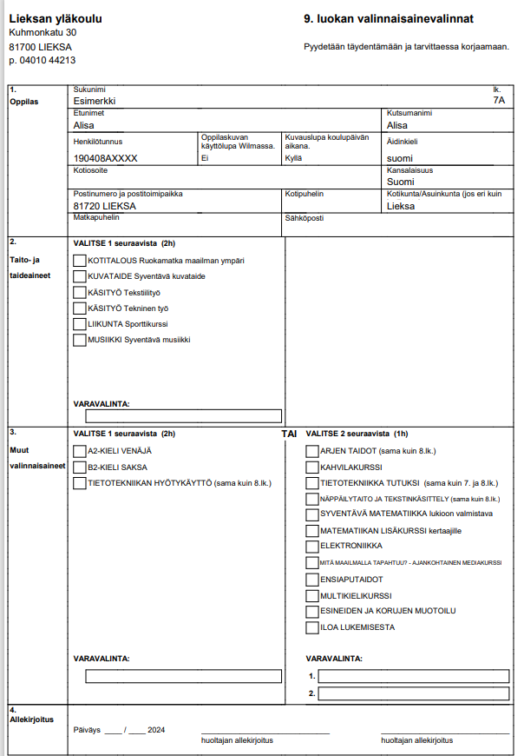
MITEN VALINNAT TEHDÄÄN?
Jokainen saa valinnaisainevihkon ja valinnaisainekortin.
Tutustu niihin huoltajan kanssa ja tee valinnat huolellisesti.

